Slide 1

Réseau de neurones et métaheuristiques pour une prédiction fiable de la production d'énergie photovoltaïque de bâtiments à énergie positive.
Enseignants chercheurs :
Youssef JOUANE
Simon CAILLARD
Etudiants chercheurs :
Sylvain PERROUAS
Saman ISMAIL
Jad MACHKOUR
Nathan CORREGER

Slide 2
Sommaire
Optimisation du dataset
Entrainement des IA et optimisation des hyperparamètres
Résultats au 30/06
Hyperparamètres figés
Notes:
Jad

Slide 3
Optimisation du DATASET
1
Optimisation par réduction des données.

Slide 4
Optimisation du dataset
L’IA a besoin de données fiables pour être entrainée:
Trop de données inutile -> Temps d’entrainement long
Pas assez de données -> Modèle pas précis
On part du fichier Full_Dataset.csv -> Contient 165 colonnes (~13Mo)
Pour cette partie on présentera les tests de réduction de données
Notes:
Jad

Slide 5
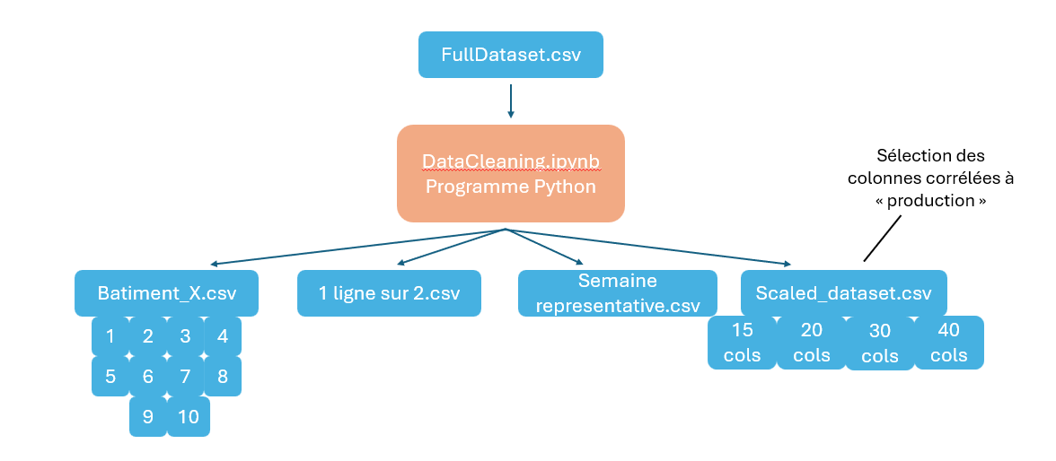
Notes:
Jad

Slide 6
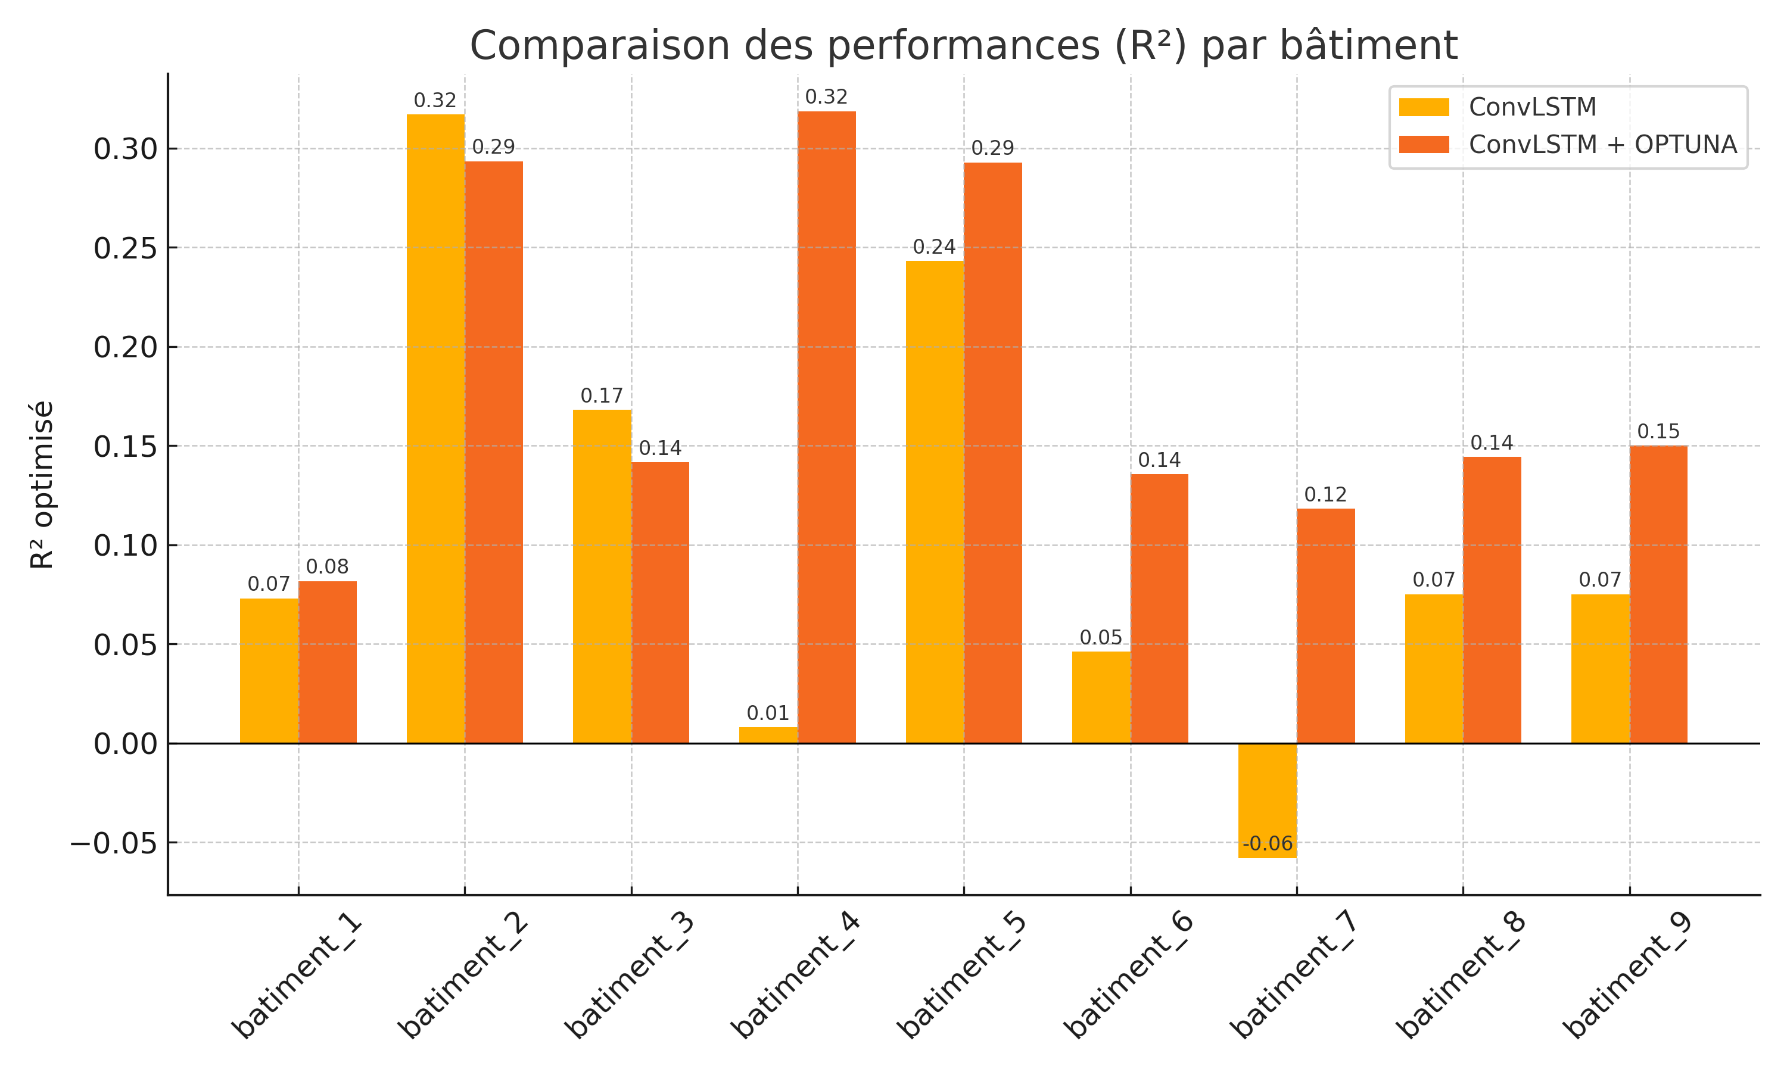
CSV par bâtiment
L’apprentissage par bâtiment ne donne pas des bons résultats. Le R² est bien inférieur en utilisant des CSV par bâtiment que en utilisant l’entièreté du Full_Dataset.csv
Notes:
Sylvain

Slide 7
1 ligne sur 2 Semaine représentative
Ces résultats sont fruit du modèle d’IA ConvLSTM avec une optimisation des hyperparamètres OPTUNA sur 20 essais et 500 epochs. Le 1er test garde une ligne sur 2 du full_dataset.csv -> Le R² est plutôt bas
Le 2ème test concatène les résultats d’un mois dans une semaine type -> Le R² est très bas
Notes:
Sylvain

Slide 8
Graphe des corrélation avec production
Un programme nous a permis de récupérer les colonnes les plus corrélés avec la colonne production.
Voici la visualisation de la corrélation entre la production et les autres variables du jeu de données.
Dans le but de prédire la production, cette analyse permet d’identifier les colonnes les plus pertinentes à fournir à l’IA, en se basant sur leur niveau de corrélation.
Notes:
Sylvain

Slide 9
Fichier csv filtré par matrice de corrélation
Voici les résultats d’un test sur 20 essais 500epochs sur le nombre de colonne les plus corrélés à utiliser:
40 colonnes: 25min 12sec -> R² = 0,613
30 colonnes: 14min 26sec -> R² = 0,701
20 colonnes: 11min 48sec -> R² = 0,654
15 colonnes: 14min 10sec -> R² = 0,553
30 colonnes offrent la meilleure précision avec un R² de 0,701 en réduisant considérablement le temps d’entrainement ~15 minutes.
Notes:
Sylvain

Slide 10
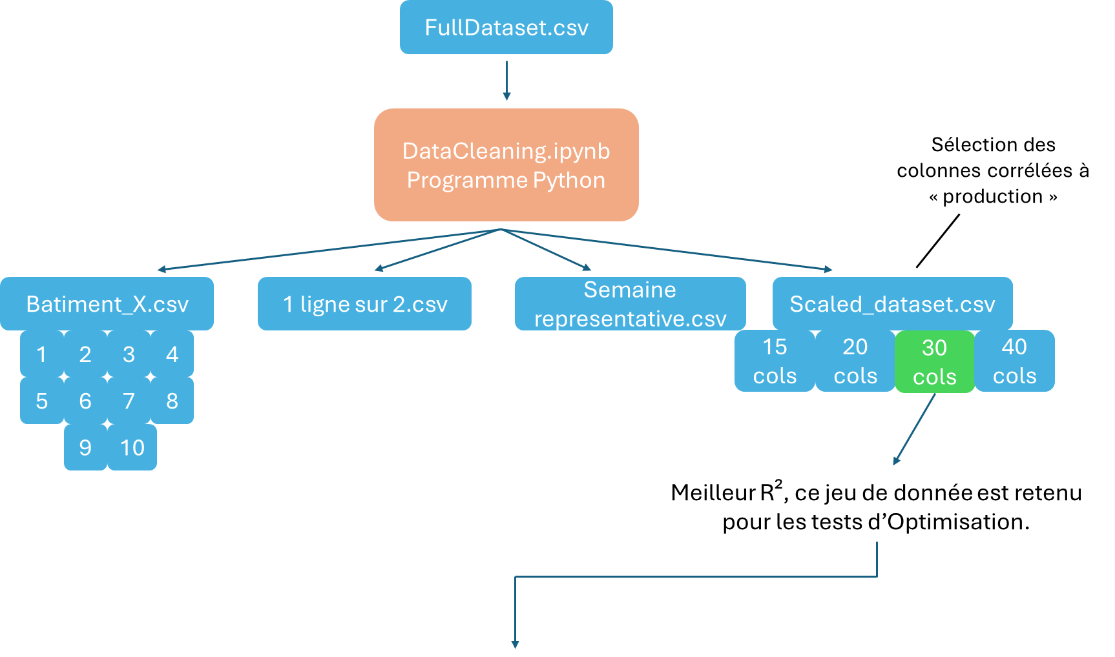
Notes:
Sylvain

Slide 11
Entrainement des IA et optimisation des hyperparamètres
2
Entrainement de l’IA via LSTM et ConvLSTM. Optimisation des hyperparamètres via Optuna, Transformer et PSO.
Notes:
Saman

Slide 12
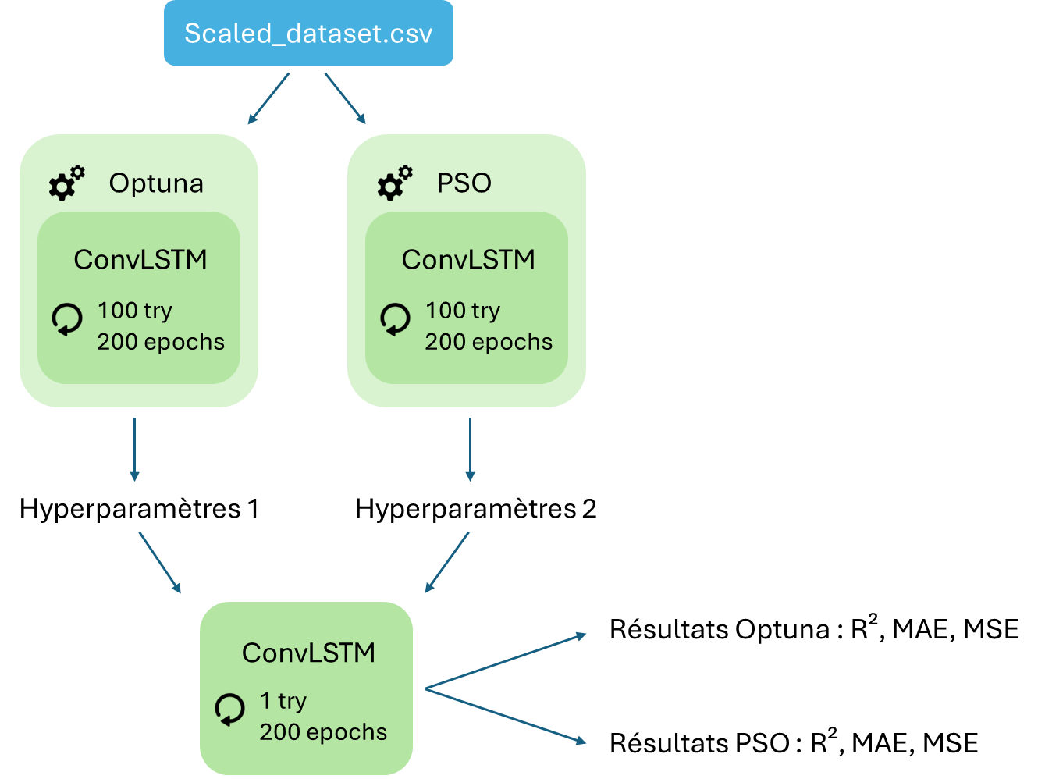
Notes:
Sylvain

Slide 13
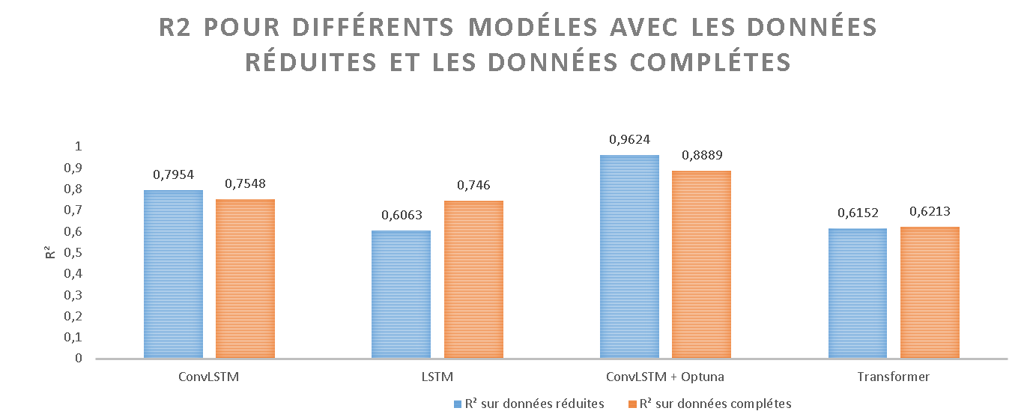
Tests avec les différents modèles
Notes:
Saman

Slide 14
Analyse
Le graphique compare les performances de plusieurs architectures de réseaux de neurones (ConvLSTM, LSTM, ConvLSTM optimisé par Optuna, Transformer)
On y observe l’évolution du coefficient de détermination R², à la fois sur le jeu de données réduit par matrice de corrélation et sur des données complètes.
Le modèle ConvLSTM optimisé avec Optuna atteint les meilleures performances, avec un R² de 0,96 sur données réduites et 0,88 sur données complètes.
En comparaison, un ConvLSTM sans optimisation atteint un R² de 0,79 (réduit) et 0,75 (complet), tandis que le LSTM classique et le Transformer se situent en retrait.
L’approche ConvLSTM avec Optuna est la solution la plus performante.
Notes:
Saman

Slide 15
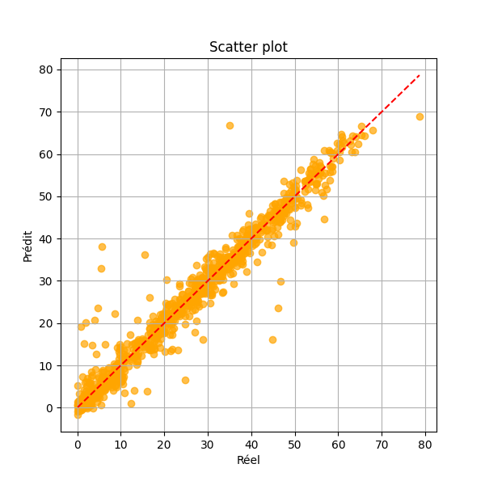
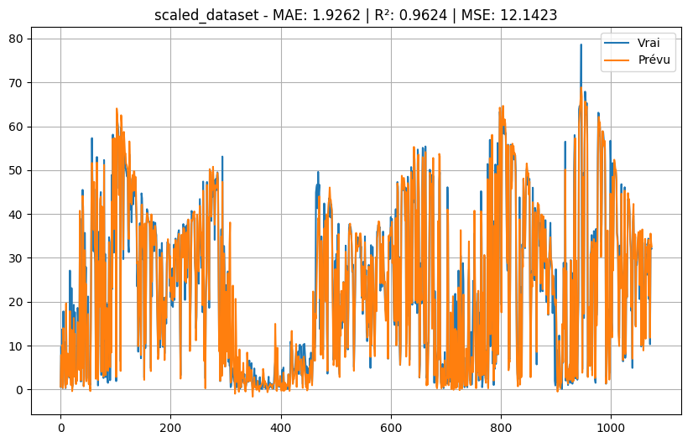
ConvLSTM + Optuna avec les données réduites
Le modèle ConvLSTM optimisé par Optuna présente d’excellentes performances sur les données réduites, avec des prédictions très proches des valeurs réelles (R² = 0.96, MAE = 1.92), comme le montrent les courbes de série temporelle et le nuage de points
Notes:
Nathan

Slide 16
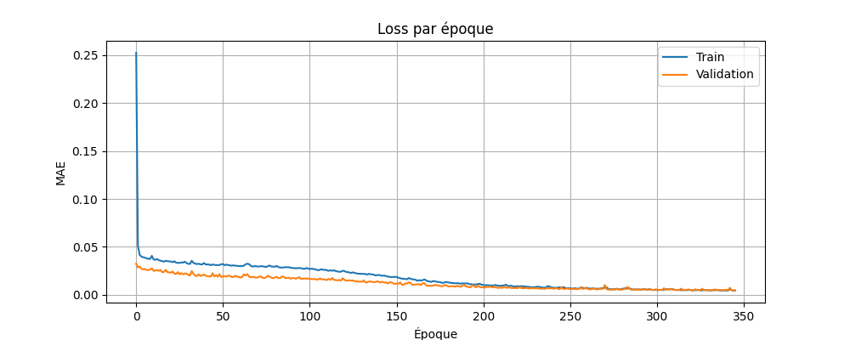
Entrainement du model (val-loss = mae)
Pour ce modèle, l'entrainement ce stop au bout de 345 epochs. Car il ne note pas de nette amélioration pour la suite.
Notes:
Nathan

Slide 17
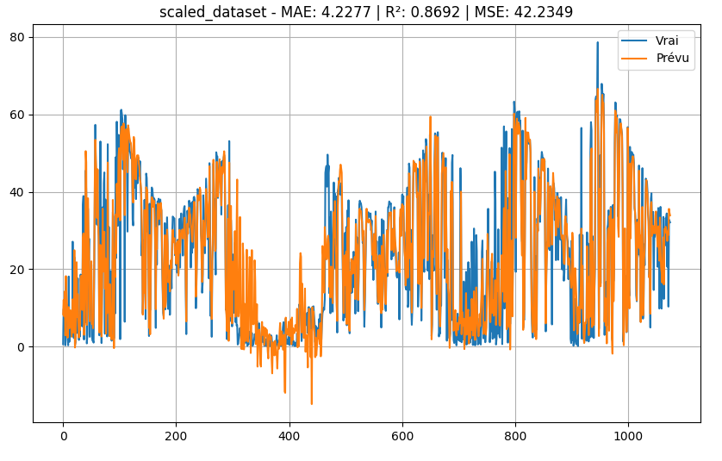
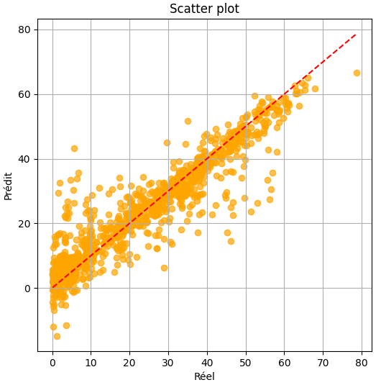
ConvLSTM + Optuna avec les données réduites / Epochs = 700
Sur ce modèle ConvLSTM optimisé par Optuna nous obtenons un R² = 0.869, ce qui est un peu moins performant que avant, pourtant nous avons augmenté le nombre Epochs. Il est peut être sur entrainé sur ce modele.
Notes:
Nathan

Slide 18
Points de vigilance
Variabilité importante des résultats selon les runs
Malgré l’optimisation (Optuna), après plusieurs tests (~2h30 par run), le score R² varie significativement d’un run à l’autre mais pour l’instant le meilleur score que nous avons obtenu pour R² est 0,96.
Temps de calcul conséquent
Chaque session d’optimisation nécessite environ 2h30 sur la VM actuelle.
Sensibilité à l’initialisation et aux données
Les résultats dépendent du split des données et des conditions initiales de l’optimiseur.
Dépendance du nombre epoch
Les résultats dépendent du nombre d’époques utilisées pour entraîner le modèle.
(sous-entrainés ou sur-entrainés)
Notes:
Jad

Slide 19
Résultats au 30/06
3
Entrainement de l’IA via ConvLSTM. Optimisation des hyperparamètres via Optuna.
Résultats de l’architecture Transformer,
Dataset avec données réduites
Notes:
Sylvain

Slide 20
Tests avec les différents modèles
Notes:
Saman

Slide 21
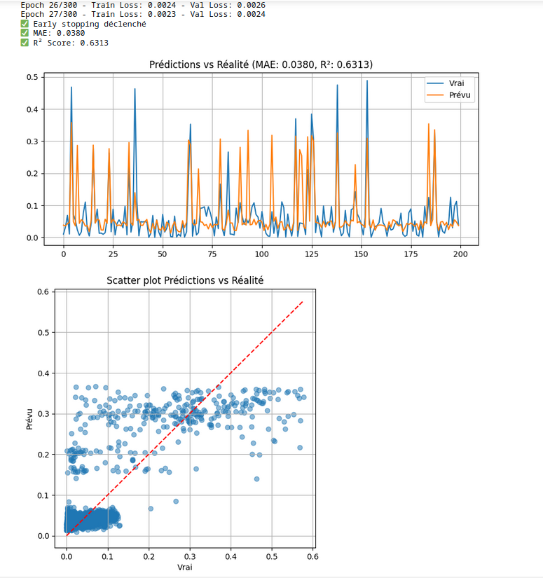
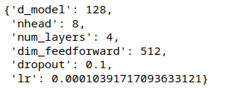
Résultats de l’architecture Transformer
L’ajout d’Optuna avec l’architecture Transformer n’a pas apporté d’amélioration. La suite de l’étude se concentrera donc sur le modèle ConvLSTM + Optuna, avec un R² de 0,9624 .
Notes:
Saman

Slide 22
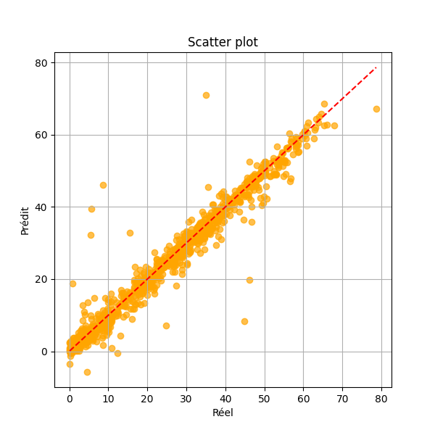
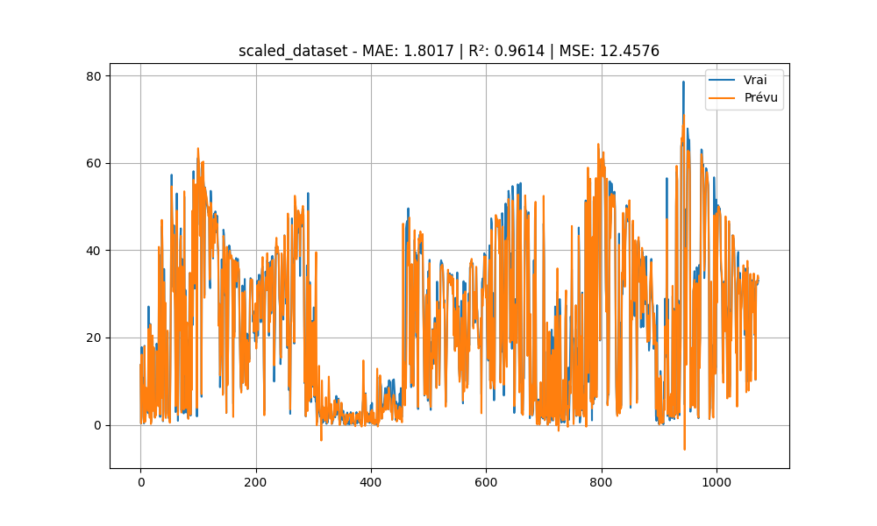
Exécution de plusieurs modèles en faisant varier le nombre epoch et le window size
Le plus performant à été celui avec windows size 42 et epochs 350.
Notes:
Nathan

Slide 23
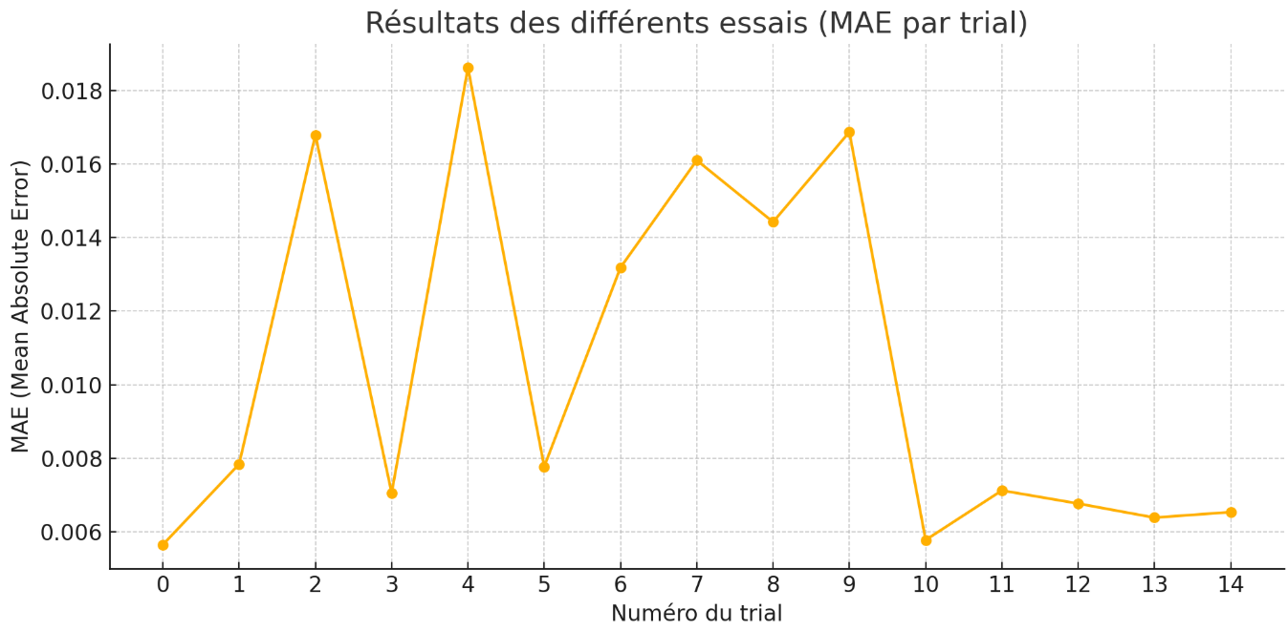
Evolution du MAE a chaque essai avec optimisation des HP avec OPTUNA
Finalement même en essayant d’optimiser les HP, le meilleur résultat est au numéro trial 0…
Notes:
Nathan

Slide 24
Répartition des HP en prenant en compte les 14 trials
HP | Min | Max | Moyenne | STD | BestValues
lr | 0,0001123 | 0,00957 | 0,00364 | 0,0034339 | 0,00795
filters1 | 33 | 121 | 70,6 | 26,024 | 67
filters2 | 36 | 128 | 92,2 | 30,634 | 112
Dense_units | 32 | 127 | 82,866 | 36,642 | 117
HP | Min | Max | Moyenne | STD
lr | 0,0001123 | 0,00957 | 0,00364 | 0,0034339
filters1 | 33 | 121 | 70,6 | 26,024
filters2 | 36 | 128 | 92,2 | 30,634
Dense_units | 32 | 127 | 82,866 | 36,642
On observe un gros écart type et donc une forte variabilité des HP, dans la prochaine slide on va vérifier les HP des trials avec le plus petit MAE.
Notes:
Nathan

Slide 25
Répartition des HP en prenant en compte les 0;10-14 trials
HP | Min | Max | Moyenne | STD | BestValues
lr | 0,0041 | 0,00957 | 0,00725 | 0,00216 | 0,00795
filters1 | 60 | 74 | 65,5 | 4,8887 | 67
filters2 | 103 | 128 | 117,83 | 10,571 | 112
Dense_units | 89 | 127 | 115,5 | 15,436 | 117
Pour une valeur MAE plus ou moins similaire lors de ces essais, on voit quand même qu’il existe plusieurs solutions d’HP.
Je vais par la suite essayer d’exécuter le model en fixant les HP sur leur valeurs « Moyenne » pour voir la performance de celui-ci.
Notes:
Nathan

Slide 26
Hyperparamètres figés
4
Test du modèle avec des hyperparamètres figés.
Analyse statistique des erreurs.
Analyse par bâtiment.
Notes:
Nathan

Slide 27
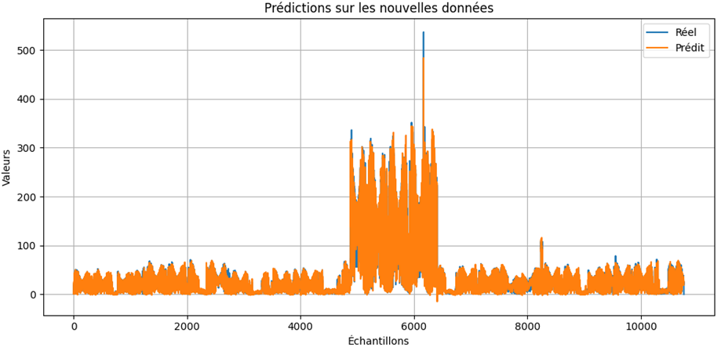
Test du modèle avec hyperparamètres figés
R² : 0.9541 - MAE : 2.2024

Slide 28
Analyse statistique des erreurs
 | Réel | Prédite | ErreurAbs
mean | 38,4 | 38,02 | 2,85
std | 55,8 | 55,4 | 4,8
min | 0,1 | -14,9 | 0,0
25% | 6,9 | 6,6 | 0,6
50% | 23,2 | 23,2 | 1,4
75% | 40,5 | 40,3 | 2,9
max | 536,7 | 483,8 | 82,9
Notes:
Nathan

Slide 29
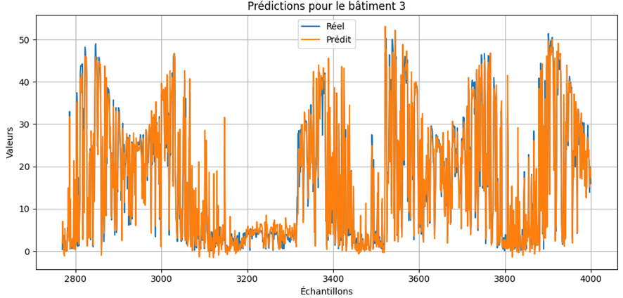
Analyse par bâtiment
Bâtiment 3
Notes:
Nathan

Slide 30
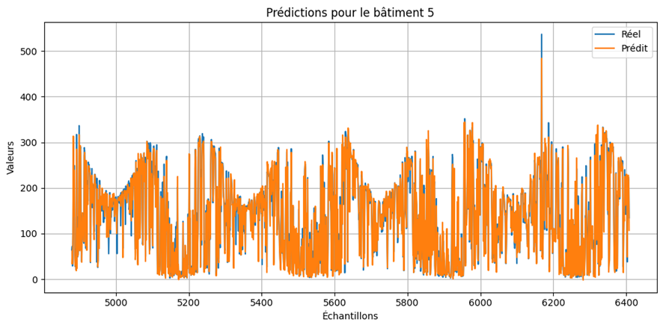
Analyse par bâtiment
Bâtiment 5
Notes:
Nathan

Slide 31
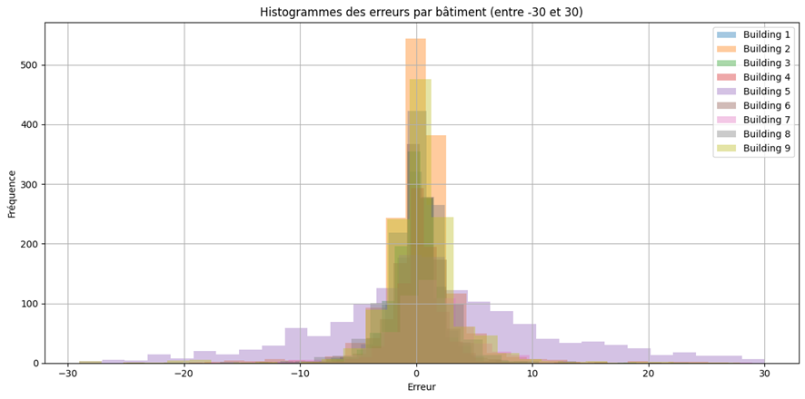
Analyse par bâtiment
Histogramme des erreurs
Notes:
Nathan

Slide 32
En supprimant le bâtiment 5
Nous avons essayé de supprimer le bâtiment 5 pour voir si le R² aller être plus performant.
Résultat : Oui
Nous obtenons : MAE: 1.6558, MSE: 10.3872, R²: 0.9692
En utilisant seulement les bâtiments de esplanade
Pour pousser cette approche plus loin, nous avons choisi d’utiliser seulement les bâtiments situés au niveau de l’Esplanade. Cela nous a permis d’atteindre un R² de 0,9843, le meilleur résultat jusqu’à présent.
Notes:
Nathan

